Slide 1
«Изучение природных объектов экологической тропы, созданной в курортной зоне Абзелиловского района РБ»
Выполнила: Мингазова Розалия– ученица 8 класса
Руководитель: Атауллина Ильсия Ишбулатовна – учитель химии и биологии

Slide 2
Цель работы: Исследовать объекты экологической тропы с целью расширения знаний о природе своего родного края.
Задачи:
Познакомиться с маршрутом экологической тропы.
Проанализировать причины антропогенного воздействия на окружающую среду.
Определить пути и меры охраны природных уголков своей родины с позиции личного участия каждого школьника и улучшения экологической ситуации курортной зоны.
Привлечь внимание учащихся школы, жителей села и администрации к разрешению выявленных экологических проблем.

Slide 3
Методы исследования:
овладение научными знаниями и умениями по изучению природы, работа с научной литературой, определителями, справочниками, статьями;
овладение методами исследовательской работы: сбор первичного материала, его обработка и оформление, наблюдение;
учёт, отбор, математический расчёт, анализ;
фотографирование, описание;
интервьюирование местных жителей и школьников.

Slide 4
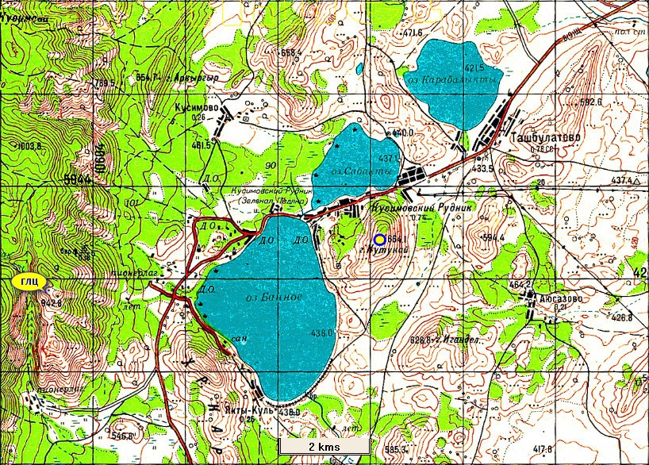
Карта- схема маршрута
Озеро Карабалыкты → небольшие склоны гор → озеро Сабакты → предножия горы Кутукай: березовый лес - как растительное сообщество → озеро Якты-куль.

Slide 5
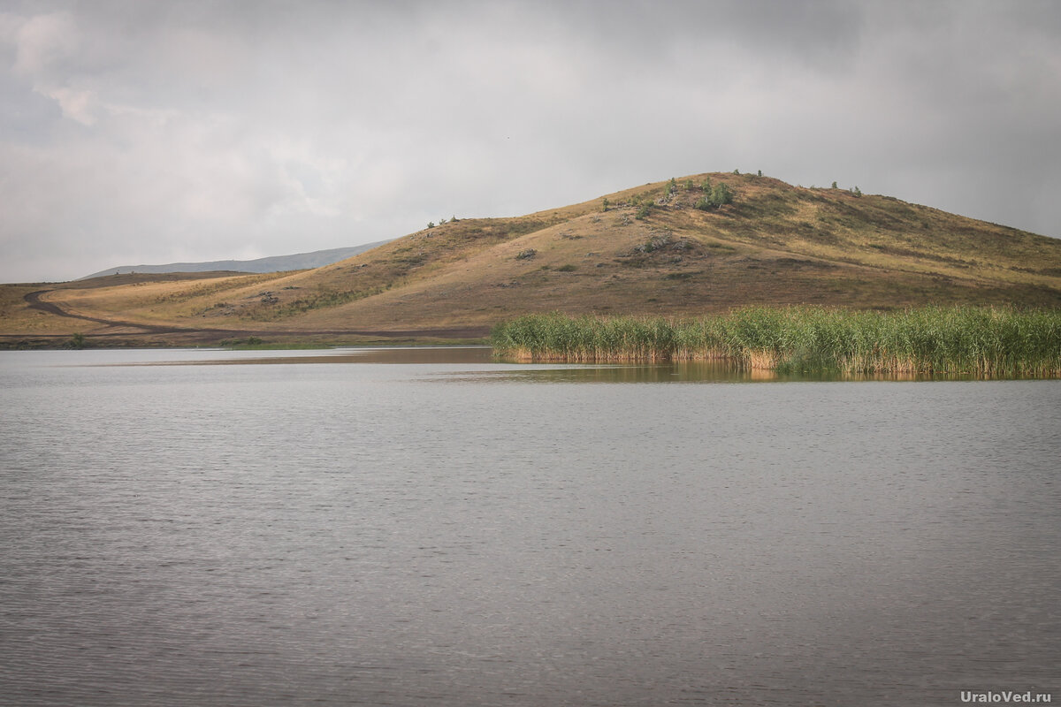
Первый пункт – озеро Карабалыкты
Карабалыкты - одно из крупнейших озер Башкирского Зауралья.
Чаша озера тектонического происхождения, имеет параболоидную (блюдцеобразную) форму.
Название озера связано с башкирским названием, обитавшей в нем рыбы линь (kара балыk). Площадь зеркала 2,6 км ²
Площадь водосбора 18,3 км,
Длина - 2,12 км
Средняя ширина - 1,23 км
Средняя глубина - 3,5 м
Максимальная глубина - 6,0 м

Slide 6
Озеро Карабалыкты (данные археологических раскопок)
Стоянка Мысовая (Урта-Тубе)
Особенно интересна стоянка Мысовая (или Урта-Тубе). Она расположена на мысе на западном берегу озера. Стоянка открыта в 1961 году археологом Г.Н. Матюшиным, который изучал её до 1968 года. В 1971 году археологический памятник исследовал О.Н. Бадер.
Археологи пришли к выводу, что первый раз люди (тогда это были ещё неандертальцы) поселились тут в раннем палеолите – примерно около 200-110 тысяч лет назад. Это одна из древнейших палеолитических стоянок на Урале.
Затем люди тут появлялись примерно 75-40 тысяч лет назад (в среднем палеолите), 10-12 тысяч лет назад (в эпоху мезолита), а далее в неолите. Этот памятник позволяет проследить последовательность развития культур каменного века на Южном Урале. Учёные нашли тут более 45 тысяч предметов, в основном это изделия из кремня и яшмы.

Slide 7
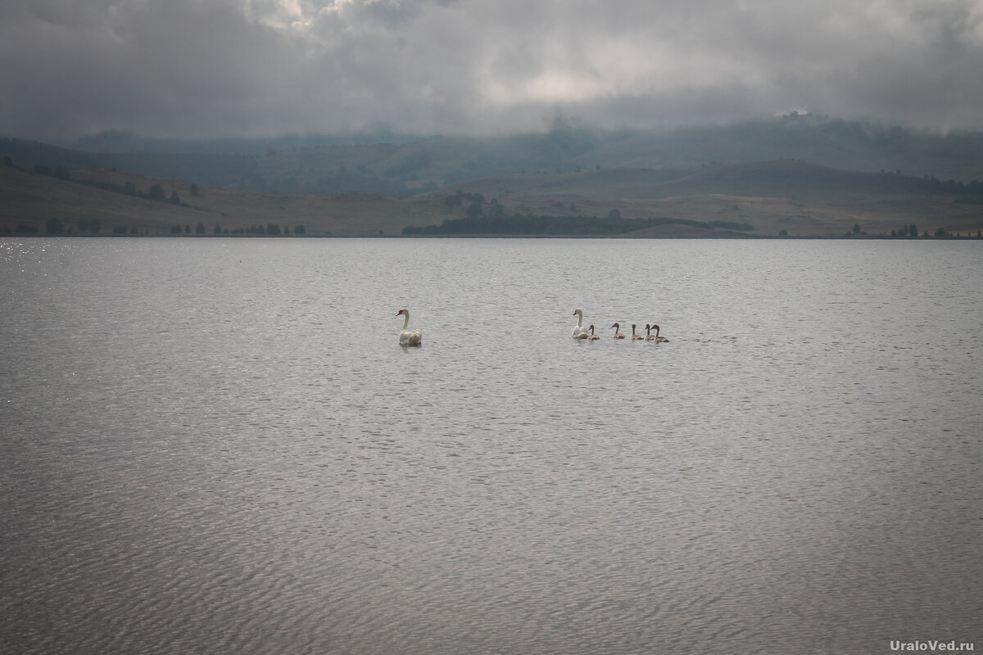
Обитатели озера Карабалыкты

Slide 8
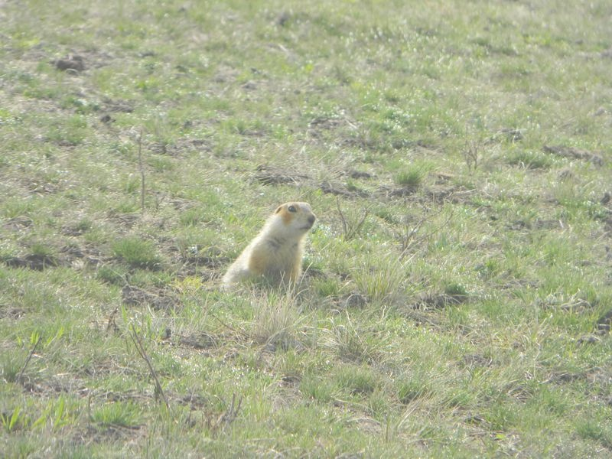
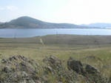
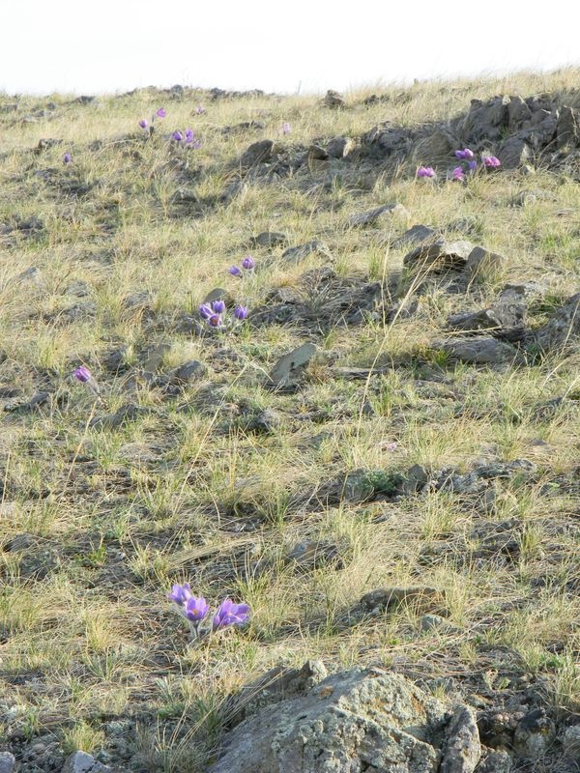
Второй пункт – небольшие склоны горы
небольшие склоны горы
Между озерами Карабалыкты и Сабакты расположен участок каменистой горной территории. Здесь можно наблюдать травянистые растения, лекарственные травы: тысячелистник обыкновенный, одуванчик лекарственный, полынь горькая, тимьян ползучий, лопух, чертополох и многие другие виды растений.

Slide 9
Третий пункт – озеро Сабакты
Площадь зеркала 2,6 км ²
Площадь водосбора 18,3 км,
Длина - 2,12 км
Средняя ширина - 1,23 км
Средняя глубина - 3,5 м
Максимальная глубина - 6,0 м
Вода пресная и прозрачная, гидрокарбонатная - кальциевая

Slide 10
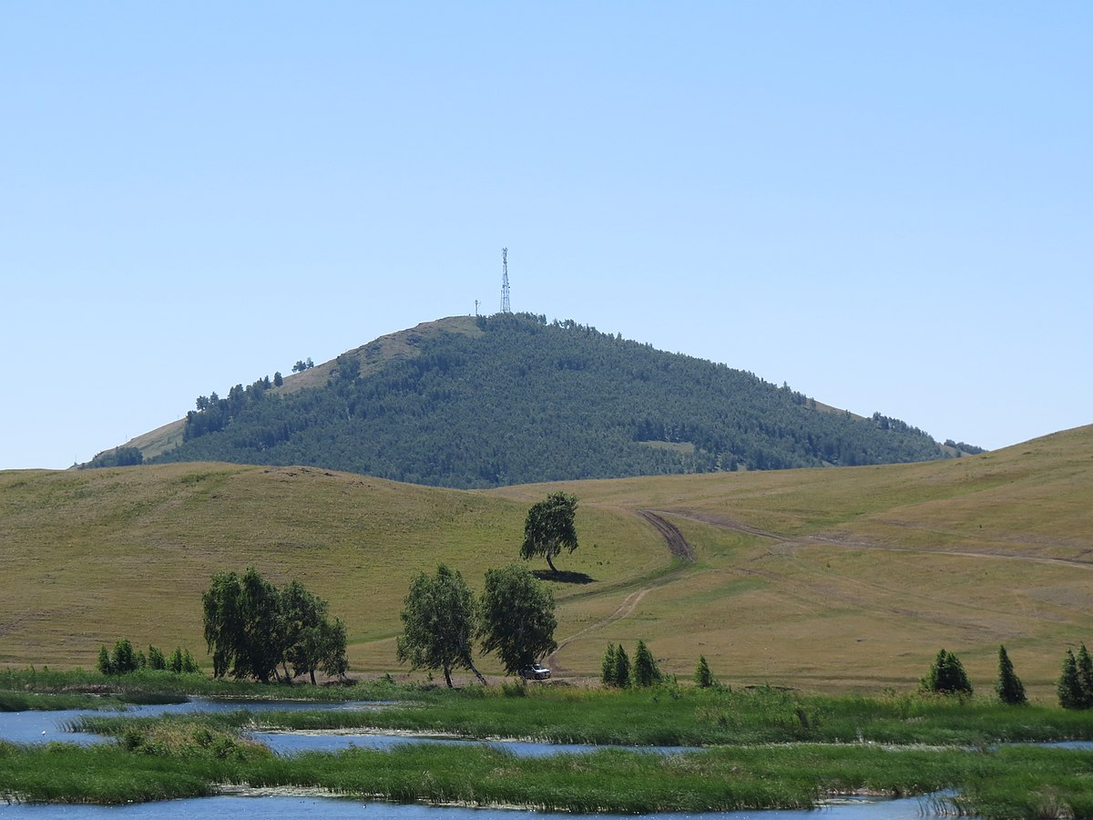
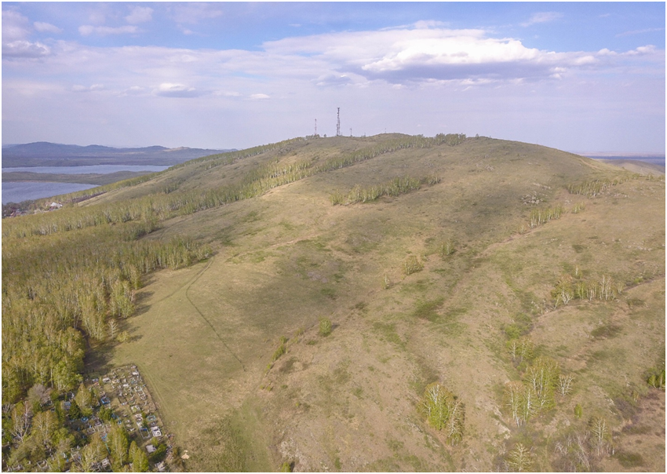
Четвертый пункт – гора Кутукай
Гора Кутукай лежит на восточном берегу озера Якты-куль (664,1м). На её склоне находится законсервированный рудник марганцовосодержащих минералов и посёлок под горой называется Кусимовский рудник. Во время Великой Отечественной войны сюда вела железнодорожная ветка от станции Ташбулатово и здесь добывали марганец для Магнитогорского Металлургического комбината, который использовался для изготовления снарядов и брони для танков.

Slide 11
Мемориал, построенный в честь подвига погибших шахтеров Кутукайской шахты.

Slide 12
Пятый пункт - березовые леса как растительное сообщество

Slide 13
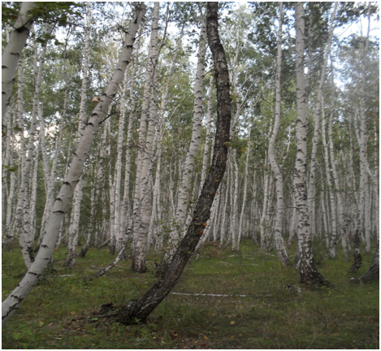
“Черная береза” среди белых

Slide 14
Шестой пункт – озеро Якты-куль
Площадь зеркала 2,6 км ²
Площадь водосбора 18,3 км,
Длина - 2,12 км
Средняя ширина - 1,23 км
Средняя глубина - 3,5 м
Максимальная глубина - 6,0 м
Вода пресная и прозрачная, гидрокарбонатная - кальциевая

Slide 15
Результаты анализа воды озер, расположенных на данном маршруте
Название озера | Показатель рН | Запах | Вкус | Цветность | Мутность | Общая жесткость, мг/л
Якты-Куль | 7,3 | 1 | 2 | Бесцветная | Прозрачная | 8,1
Сабакты | 7,2 | 1 | 1 | Бесцветная | Прозрачная | 6,8
Карабалыкты | 8 | 1 | 1 | Бесцветная | Слабо опалесцирующая | 6,5

Slide 16
Правила поведения на экологической тропе:
запрещается срывать любые наземные и водные растения, а не только охраняемые;
с тропы нельзя выносить никакие сувениры природы: красивые камни, интересные коряги и т.п., с тропы можно “выносить” только знания, впечатления и фотоснимки;
в зоне тропы категорически запрещена любая охота;
топоры и пилы можно использовать только на многодневных маршрутах в малообжитых районах;
на топливо идут только сухостой и валежник, а на растопку – мелкие сухие ветки или сухая береста (но не с живых деревьев);
разводить костры можно только в специально отведенных местах;
движение по тропам должно проходить по возможности без лишнего шума, чтобы не вызывать беспокойства у животных, поэтому нельзя брать с собой радиоприемники и магнитофоны; по той же причине не стоит брать с собой собак;
после себя не оставлять никакого мусора.

Slide 17
Выводы:
нами правильно определены цели и задачи экологической тропы;
учебная экологическая тропа рассчитана на все категории посетителей: младших и старших школьников, взрослых;
удачно выбран маршрут, он доступен для его прохождения, интересен, познавателен;
интересны исследуемые объекты стоянок, они знакомят с природой, растениями и животными нашей местности, занесёнными в Красную книгу, нуждающихся в охране;
объекты интересны не только с точки познания, но являются местом экологического, нравственного воспитания, практического воплощения идей охраны природы, заботливого к ней отношения.

Slide 18
Рекомендации:
Можно провести:
просветительскую работу с местным населением и с отдыхающими;
обучающие экскурсии для учащихся младших и средних классов своей школы и других школ;
исследовательскую работу школьников, локальный мониторинг на тропе.
установить информационные щиты на стоянках тропы.

Slide 19
Литература:
С.В. Алексеев, Н.В. Груздев, А.Г. Муравьев, Э.В. Гущина. Практикум по экологии:
Учебное пособие. / Под ред. С. В. Алексеева. – М..: АО МДС, 1996.
А.Н. Захлебный, И.Т. Суравегина. Экологическое образование во внеклассной работе. Москва «Просвещение», 1984г.
Красная книга Республики Башкортостан, 2002 год
М. Чернова, В.М. Галушин. Основы экологии. Москва «Просвещение», 1997г.
Экология. Под редакцией Е. А. Криксунова, В. В. Пасечника. – М.: Дрофа, 2001. – 256с.
Б.М. Миркин, Л.Г.Наумова «Растения Башкортостана”,издательство Уфа, 2002 год.
Журнал «Биология в школе», №2.2000 год.
Архивные данные санатория «Якты-куль».

